Slide 1
Enjoy Englsh
Lesson 41

Slide 2
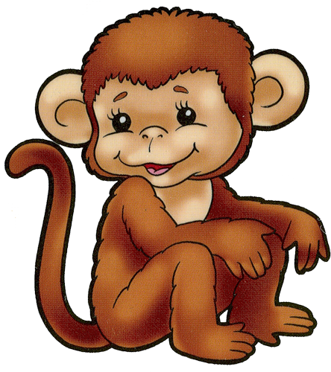
Фонетическая зарядка
Приключения обезьянки

Slide 3
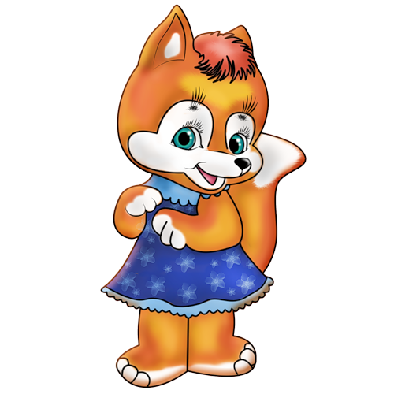
Наша обезьянка пошла гулять и приглашает с собой лисичку
[eı] [eı] [eı]

Slide 4
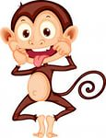
Обезьянка и лисичка дразнят комариков
[z] [z] [z]

Slide 5
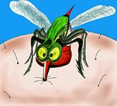
Комарики злятся и кусают обезьянку
[ aı ] [ aı ] [ aı ]

Slide 6
Обезьянка возвращается домой и греет замерзшие лапки
[h] [h] [h]

Slide 7
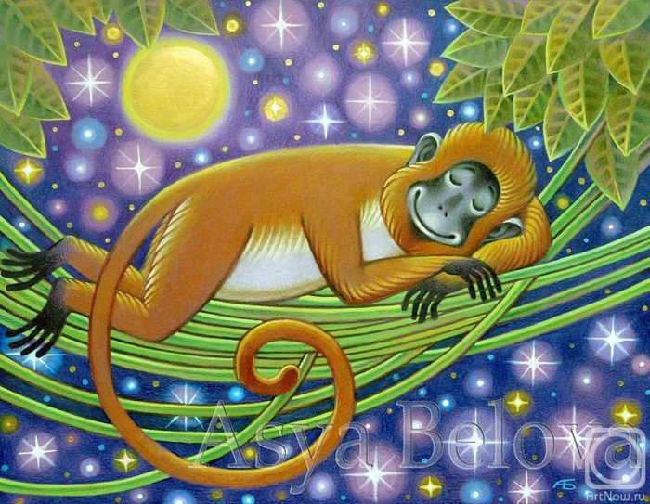
Обезьянка ложится спать и задувает свечу
[w] [w] [w]

Slide 8
A cat went to town
A cat went to town
to buy a hat
What? A cat with a hat
A hat for a cat
Who ever saw a cat with a hat?

Slide 9
Рассказываем о своих друзьях

Slide 10
What is his/her name?
His name is … .
Her name is …. .

Slide 11
Составьте загадку для своего соседа по парте по схеме:
He is sad.
He is not fat.
He can run.
not

Slide 12
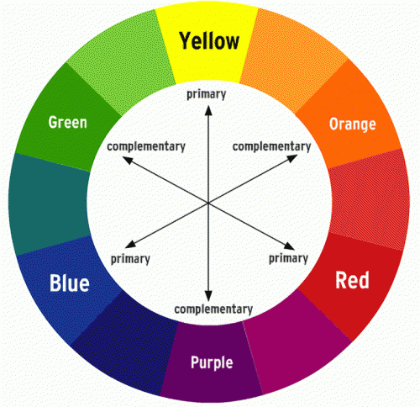
Colours

Slide 13
Скажи своей команде кого ты видишь на картинке
I can see …

Slide 14
Оцените свои успехи на уроке
Всё получилось! Всё понял!
Получалось не все! Есть вопросы.
Ничего не удалось.

